Slide 1

Presentazione del prodotto
SHS
Sistema di cambio pinze

Slide 2
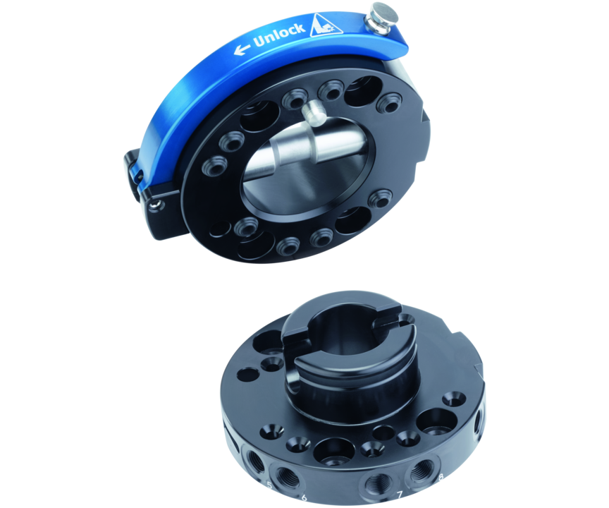
Sistema di cambio pinze
Sistema di cambio manuale utensili con passante aria integrato e passante elettrico opzionale.
Peso di movimentazione fino a 58 kg

Slide 3

Flessibile. Compatto. Intuitivo.

Slide 4
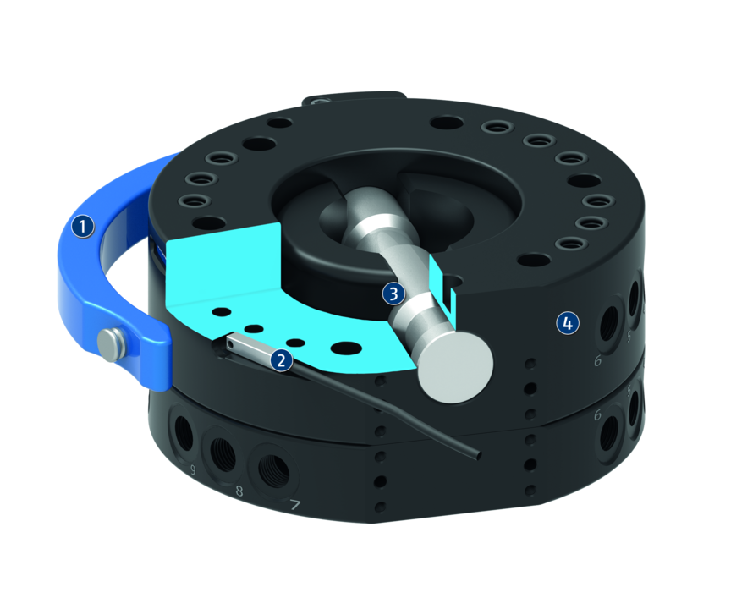
Principio di funzionamento
Descrizione del funzionamento
Il sistema di cambio manuale (SHS) è costituito da una testa di cambio manuale (SHK) e da un apposito adattatore (SHA). La testa di cambio manuale (SHK) viene bloccata ad accoppiamento geometrico con l'adattatore di cambio manuale (SHA) e, grazie al dispositivo di bloccaggio, è senza gioco. Un perno viene spinto in avanti o indietro mediante una leva manuale per il bloccaggio o lo sbloccaggio. L'utensile è alimentato da passanti pneumatici integrati.
1
Leva manuale
2
Rilevamento blocco
3
Perno di bloccaggio
4
Passante aria

Slide 5
Vantaggi e benefici
Serie con sei dimensioni Per una selezione ottimale della dimensione e un'ampia gamma di applicazioni
Passante integrato per linee pneumatiche Per l'alimentazione sicura di energia dei moduli di manipolazione e degli utensili
La leva di bloccaggio viene tirata in avanti per l'apertura questo consente di comandare facilmente il cambiautensili, anche in spazi ristretti
Monitoraggio opzionale di bloccaggio e presenza quindi maggiore sicurezza del processo
Ampia gamma di moduli elettrici, pneumatici e moduli idraulici Per possibilità svariate di trasmissione dell'energia
Schema di montaggio ISO Per il facile montaggio su quasi tutti i tipi di robot senza piastre adattatrici supplementari

Slide 6
Dati tecnici
Panoramica dati tecnici
Descrizione |  | ID | Peso consigliato di movimentazione | Ripetibilità | Peso | Distanza max. nel bloccaggio | Numero dei passanti pneumatici | Numero dei passanti pneumatici | Diametro circonferenza primitiva | Collegamento lato robot | Temperatura ambiente min/max | Temperatura ambiente min. | Temperatura ambiente max. | Momenti | Momento Mx max. | Momento My max. | Momento Mz max. | Forze | Forza Fz max.
 |  |  | [kg] | [mm] | [kg] | [mm] |  |  | [mm] |  | [°C] | [°C] | [°C] | [Nm] | [Nm] | [Nm] | [Nm] | [N] | [N]
SHK-040-000-000 | Master di cambio manuale | 0310400 | 9 | 0.02 | 0.14 | 1 | 4 | 2 | 40 | ISO 9409-1-40-4-M6 | 560 | 5 | 60 | 151525 | 15 | 15 | 25 | 700 | 700 | 1 | SHS | SHS | Manuale | Lato robot | Sistema di cambio manuale
SHA-040-000-000 | Adattatore di cambio manuale | 0310401 | 9 | 0.02 | 0.075 | 1 | 4 | 4 | 40 |  | 560 | 5 | 60 | 151525 | 15 | 15 | 25 | 700 | 700 | 1 | SHS | SHS | Manuale | Lato uscita | Sistema di cambio manuale
SHK-050-000-000 | Master di cambio manuale | 0310410 | 11 | 0.02 | 0.25 | 1 | 6 | 3 | 50 | ISO 9409-1-50-4-M6 | 560 | 5 | 60 | 252545 | 25 | 25 | 45 | 900 | 900 | 1 | SHS | SHS | Manuale | Lato robot | Sistema di cambio manuale
SHA-050-000-000 | Adattatore di cambio manuale | 0310411 | 11 | 0.02 | 0.1 | 1 | 6 | 6 | 50 |  | 560 | 5 | 60 | 252545 | 25 | 25 | 45 | 900 | 900 | 1 | SHS | SHS | Manuale | Lato uscita | Sistema di cambio manuale
SHK-063-000-000 | Master di cambio manuale | 0310420 | 18 | 0.02 | 0.41 | 1 | 6 | 3 | 63 | ISO 9409-1-63-4-M6 | 560 | 5 | 60 | 505080 | 50 | 50 | 80 | 1000 | 1000 | 1 | SHS | SHS | Manuale | Lato robot | Sistema di cambio manuale
SHA-063-000-000 | Adattatore di cambio manuale | 0310421 | 18 | 0.02 | 0.2 | 1 | 6 | 6 | 63 |  | 560 | 5 | 60 | 505080 | 50 | 50 | 80 | 1000 | 1000 | 1 | SHS | SHS | Manuale | Lato uscita | Sistema di cambio manuale
SHK-080-000-000 | Master di cambio manuale | 0310430 | 36 | 0.02 | 0.74 | 1 | 9 | 4 | 80 | ISO 9409-1-80-6-M8 | 560 | 5 | 60 | 100100155 | 100 | 100 | 155 | 1600 | 1600 | 1 | SHS | SHS | Manuale | Lato robot | Sistema di cambio manuale
SHA-080-000-000 | Adattatore di cambio manuale | 0310431 | 36 | 0.02 | 0.35 | 1 | 9 | 9 | 80 |  | 560 | 5 | 60 | 100100155 | 100 | 100 | 155 | 1600 | 1600 | 1 | SHS | SHS | Manuale | Lato uscita | Sistema di cambio manuale
SHK-100-000-000 | Master di cambio manuale | 0310440 | 43 | 0.02 | 1.3 | 1 | 12 | 6 | 100 | ISO 9409-1-100-6-M8 | 560 | 5 | 60 | 150150395 | 150 | 150 | 395 | 1800 | 1800 | 1 | SHS | SHS | Manuale | Lato robot | Sistema di cambio manuale
SHA-100-000-000 | Adattatore di cambio manuale | 0310441 | 43 | 0.02 | 0.55 | 1 | 12 | 12 | 100 |  | 560 | 5 | 60 | 150150395 | 150 | 150 | 395 | 1800 | 1800 | 1 | SHS | SHS | Manuale | Lato uscita | Sistema di cambio manuale
SHK-125-000-000 | Master di cambio manuale | 0310450 | 58 | 0.02 | 2.8 | 1 | 12 | 6 | 125 | ISO 9409-1-125-6-M10 | 560 | 5 | 60 | 320320775 | 320 | 320 | 775 | 3000 | 3000 | 1 | SHS | SHS | Manuale | Lato robot | Sistema di cambio manuale
SHA-125-000-000 | Adattatore di cambio manuale | 0310451 | 58 | 0.02 | 1.2 | 1 | 12 | 12 | 125 |  | 560 | 5 | 60 | 320320775 | 320 | 320 | 775 | 3000 | 3000 | 1 | SHS | SHS | Manuale | Lato uscita | Sistema di cambio manuale

Slide 7
2018-09-20 16:18:43
Jens Lehmann, portiere leggendario del calcio tedesco, ambasciatore del marchio SCHUNK dal 2012 per presa e tenuta precisa e sicura.
schunk.com/Lehmann

